Slide 1
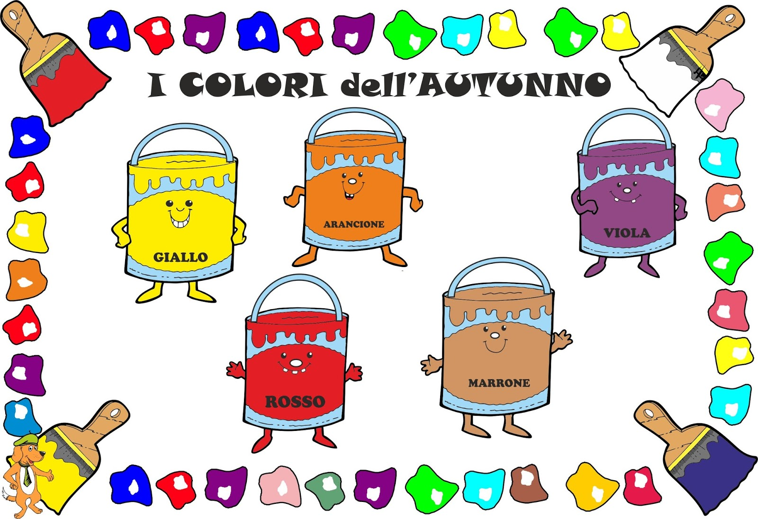
GIOCO E SCOPRO CON ….
Sezione E - Scuola dell’ Infanzia - Plesso « Frate G. Siciliano »
Docenti: Esposito Teresa – Romano Marina

Slide 2
SCOPRI COME FOLLETTO AUTUNNINO REALIZZA TUTTI QUEI COLORI TIPICI DELL’AUTUNNO. Ascolta!

Slide 3
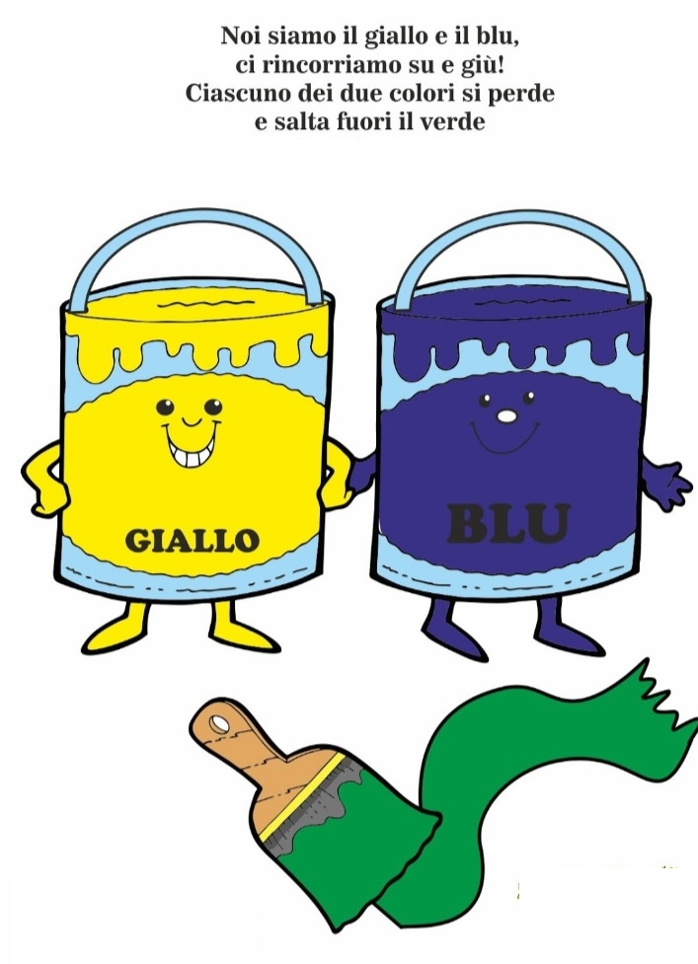
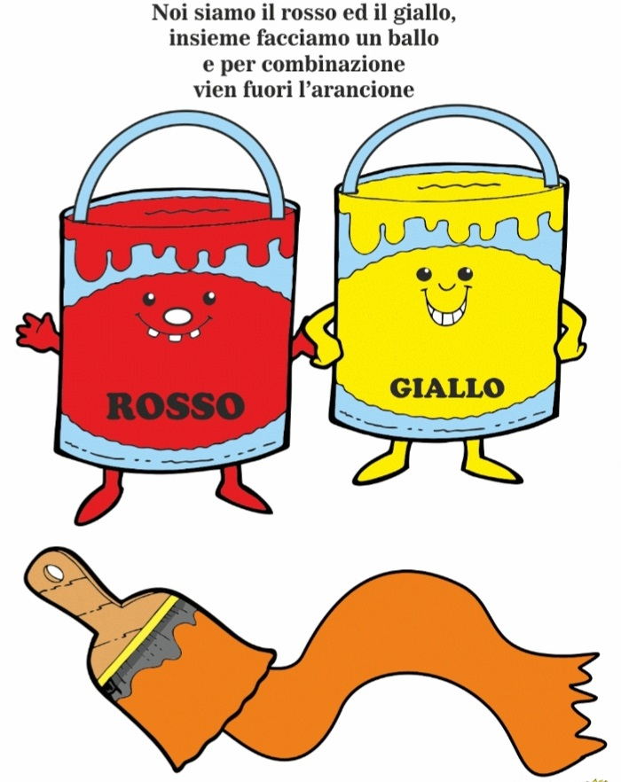
MEMORIZZA LA BUFFA FILASTROCCA DEI COLORI. Ascolta!

Slide 4
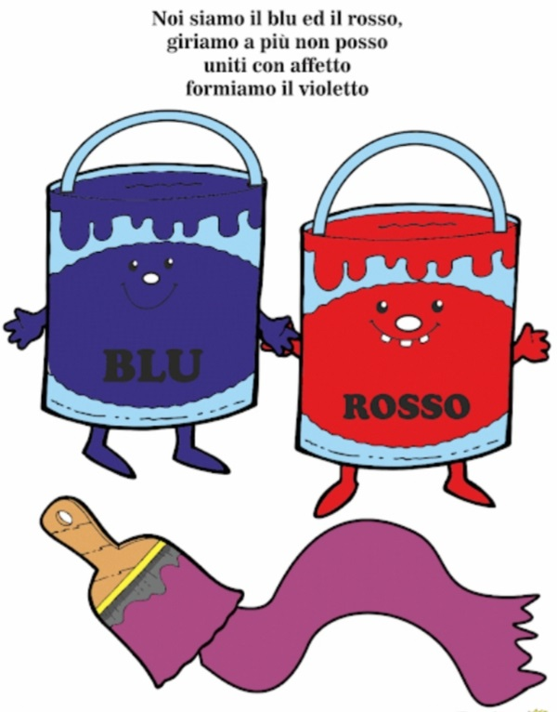
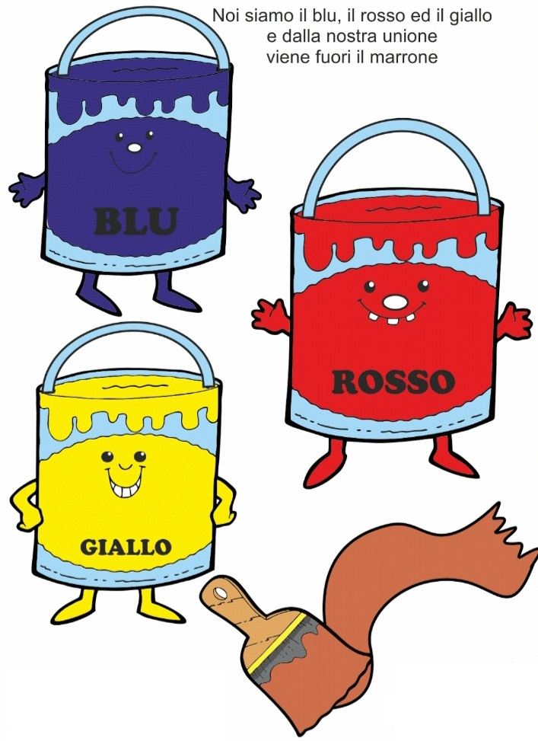

Slide 5
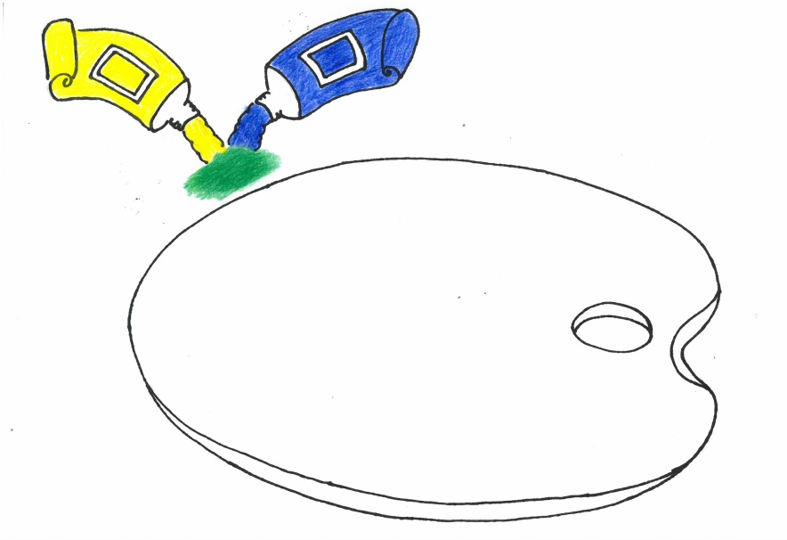
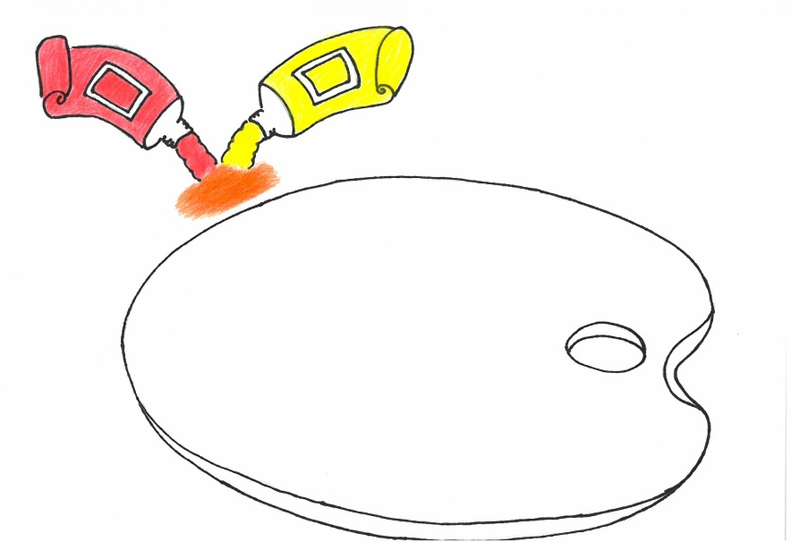
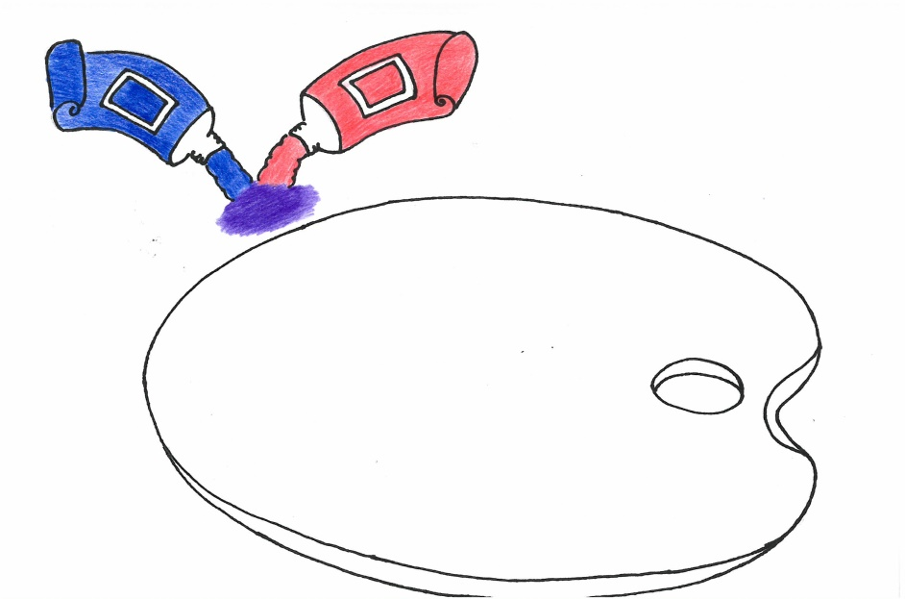
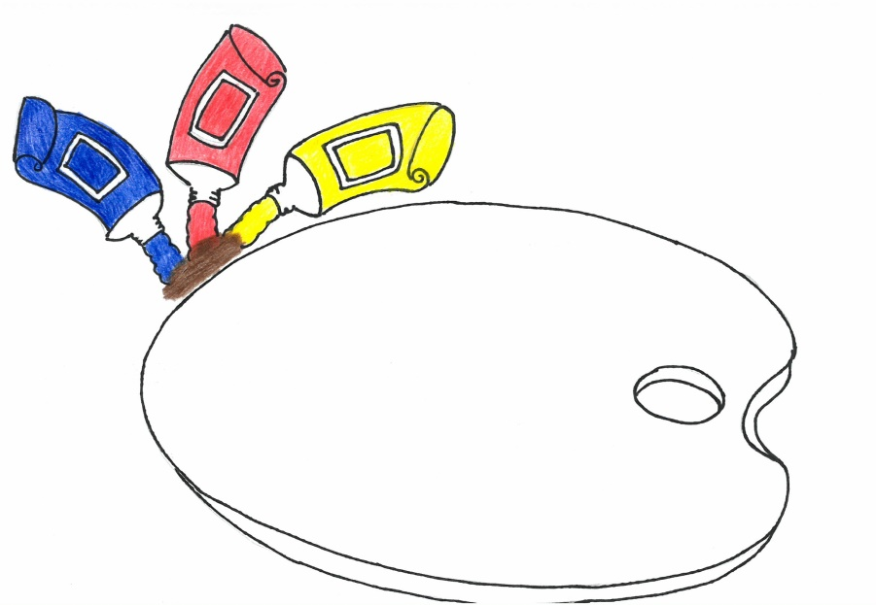
Buon divertimento!
DIVERTITI A SPERIMENTARE LE MESCOLANZE DEI COLORI. Stampa le immagini e mescolando i colori completa le tavolozze. Che colori otterrai? Segui le indicazioni!

